Slide 1
Guia prático

Slide 2
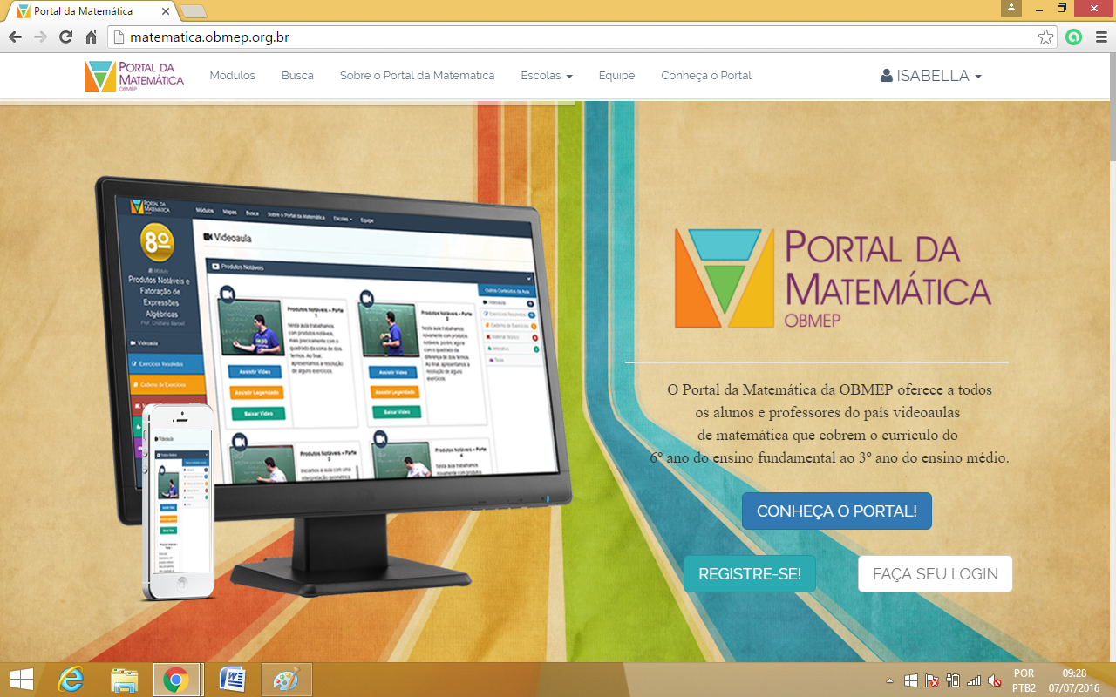
Primeiro entre no portal da matemática http://matematica.obmep.org.br/

Slide 3
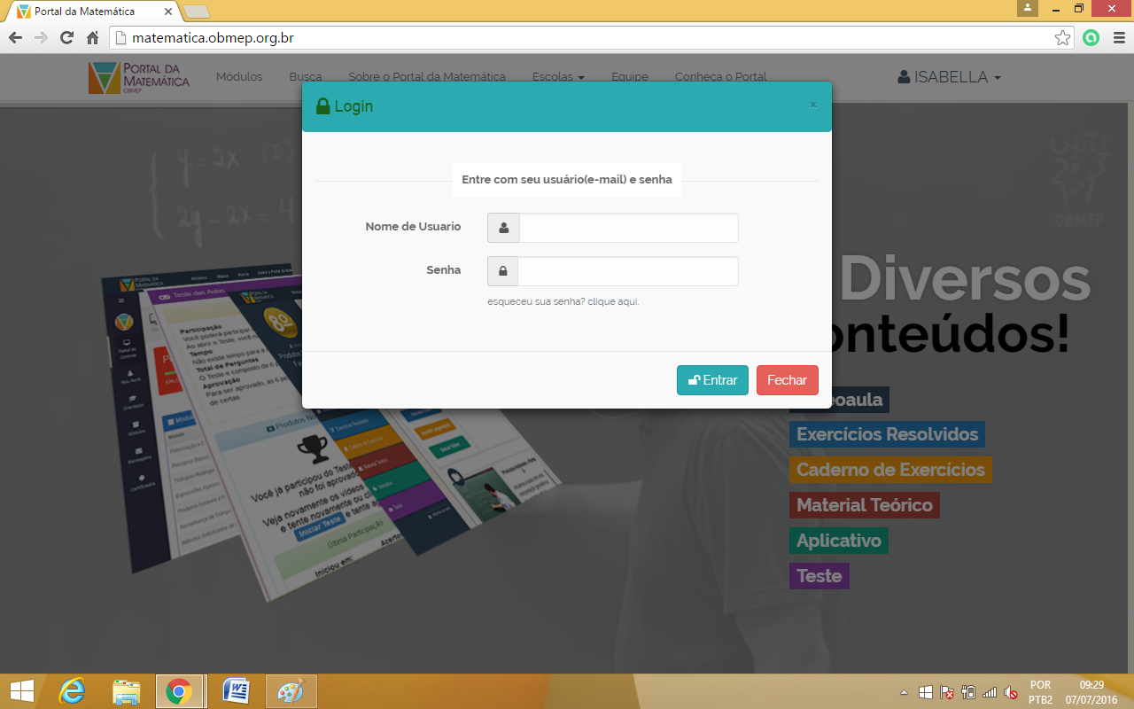
Faça login com mesmo usuário e senha do PIC

Slide 4
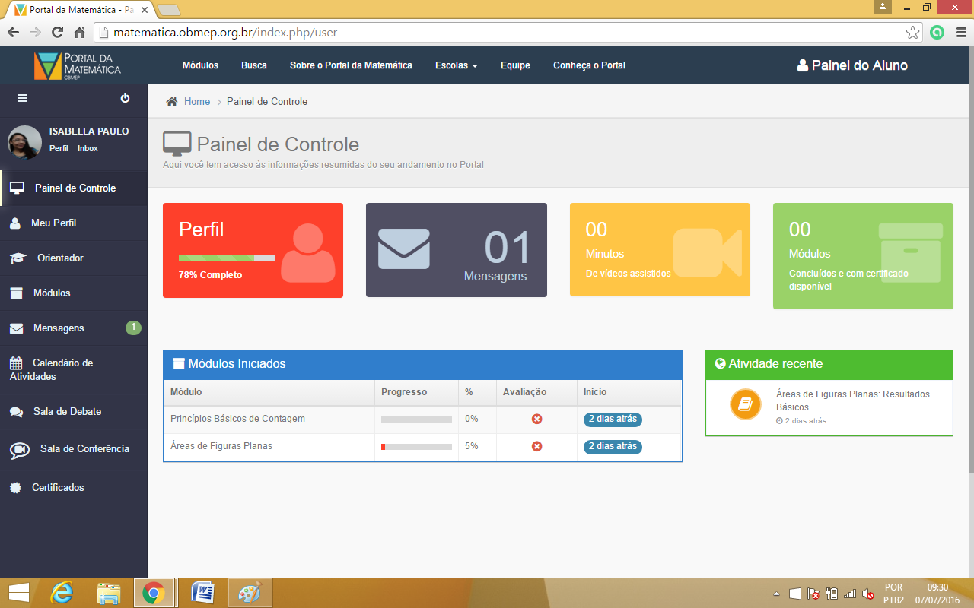
Na barra lateral à esquerda vocês encontrarão as salas de conferência e sala de debate.

Slide 5
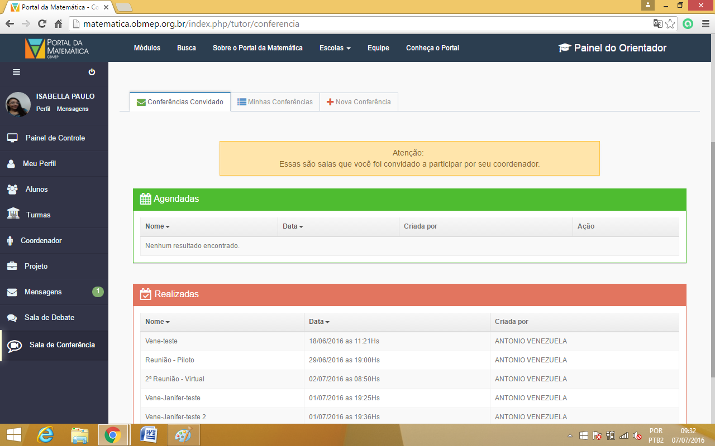
Na sala de conferência vocês podem ver as aulas agendadas e as aulas que já ocorreram, já na sala de debates há apenas um chat onde vocês podem entrar em qualquer horário, se quiserem deixar suas dúvidas lá todos dia pela manhã eu checo se chegou alguma mensagem, estarei enviando alguns emails pelo portal também, vocês podem ver os emails na guia mensagem.

Slide 6
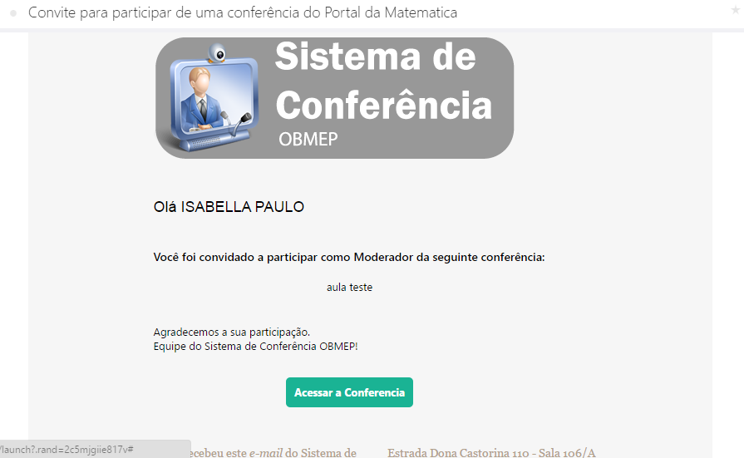
Quando há uma conferência o sistema envia um email para vocês na hora que a sala é aberta. Para conseguir entrar você deve ter pelo menos um fone de telefone para escutar as instruções, se tiver uma webcamera também pode ser bom. Exemplo de email abaixo.

